Slide 1
Федеральное государственное бюджетное образовательное учреждение высшего образования "Красноярский государственный медицинский
университет имени профессора В.Ф. Войно-Ясенецкого" Министерства здравоохранения Российской Федерации Фармацевтический колледж
Методы контрацепции
Дисциплина: Здоровый человек и его окружение
Выполнила: Стрельникова Арина Николаевна,
студент отделения «сестринское дело»,
2 курс, группа 208-1
Преподаватель: Черемисина А. А.
Красноярск
2020

Slide 2
Содержание
Календарный метод контрацепции.
Температурный метод.
Цервикальный метод контрацепции.
Симптотермальный метод.
Прерванный половой акт.
Метод лактационной аменореи.
Влагалищная диафрагма (влагалищный пессарий).
Шеечные колпачки.
Женский презерватив.
Презерватив.
Химические средства контрацепции (спермициды).
Комбинированные оральные контрацептивы.

Slide 3
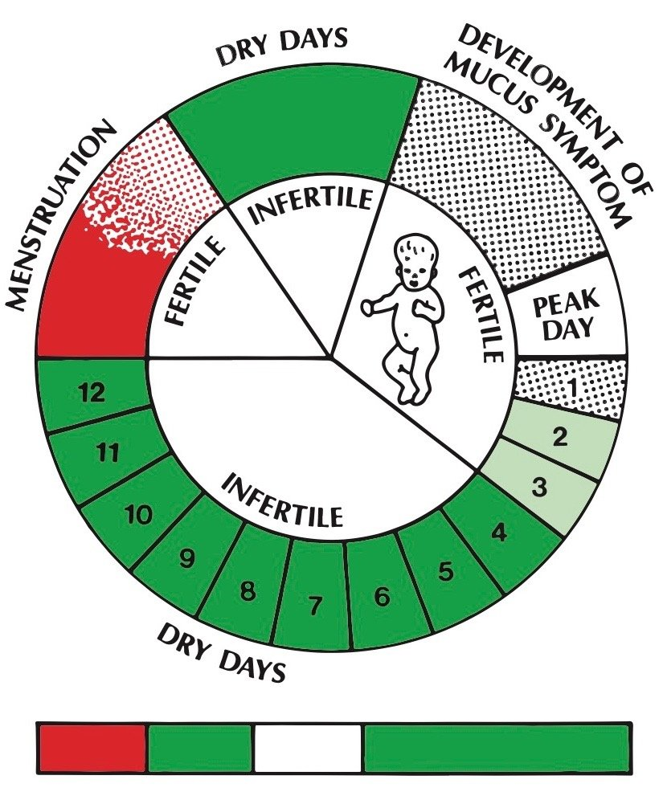
Календарный метод контрацепции
Данный метод основан на том, что, в идеале, если цикл женщины равен 28 дням, то овуляция происходит, как правило, на 14-ый день. Учитывая жизнеспособность сперматозоидов и яйцеклетки, женщине, чтобы избежать нежелательной беременности, не стоит заниматься неащищенным сексом за два дня до овуляции и два дня после нее.

Slide 4
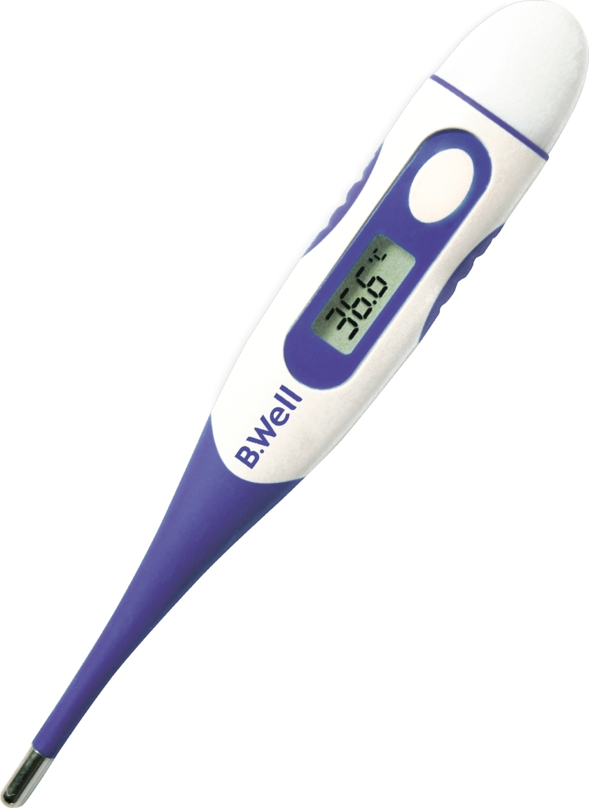
Температурный метод
Температурный метод контрацепции основан на определении времени подъема базальной температуры путем ежедневного ее измерения. Благоприятным для зачатия считается период от начала менструального цикла до тех пор, пока ее базальная температура будет повышена в течение трех последовательных дней.

Slide 5
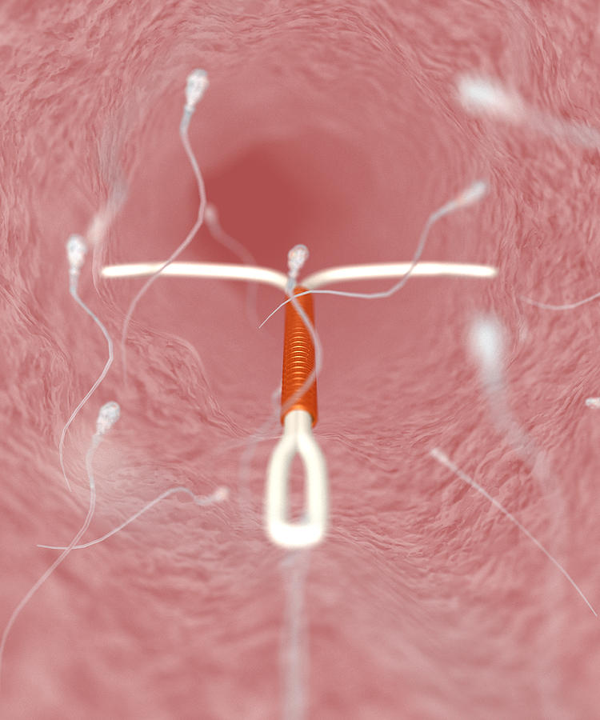
Цервикальный метод контрацепции
Этот метод основан на наблюдениях за изменением влагалищных выделений в течение менструального цикла. Известен как метод естественного планирования семьи (метод Биллинга).

Slide 6
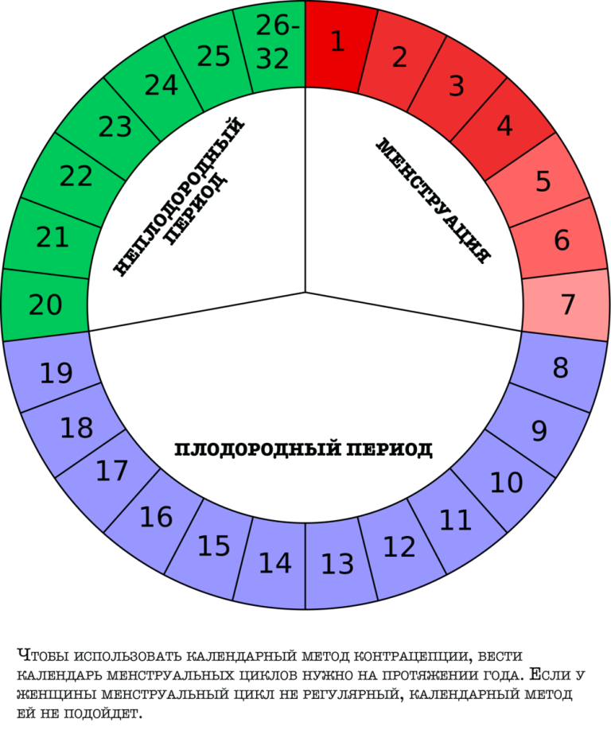
Симптотермальный метод
Симптотермальный метод контрацепции является методом, сочетающим в себе элементы календарного, цервикального и температурного, с учетом таких признаков, как появление болей внизу живота и скудных кровянистых выделений во время овуляции.

Slide 7
Прерванный половой акт
Принципом метода прерванного полового акта является то, что мужчина извлекает половой член из влагалища прежде, чем у него произойдёт эякуляция. В этом методе самым главным является контроль и реакция мужчины

Slide 8
Метод лактационной аменореи
Контрацептивный эффект грудного вскармливания в течение 6 месяцев после рождения ребёнка. Можно рассчитывать на его эффективность только при соблюдении всех условий кормления. Эффективность его постепенно снижается.

Slide 9
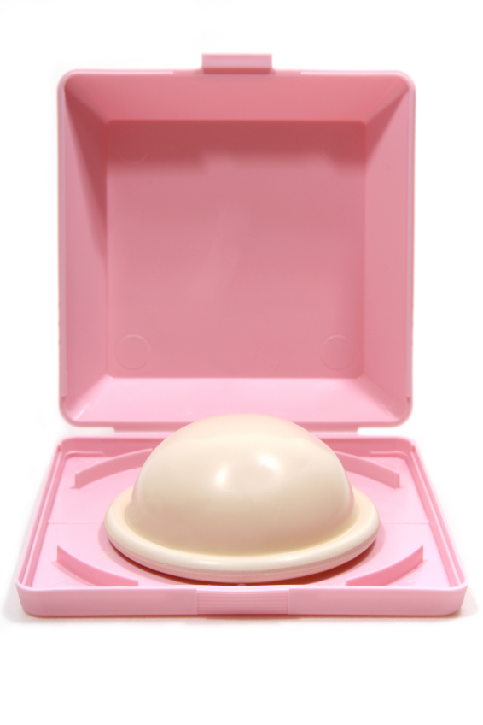
Влагалищная диафрагма (влагалищный пессарий)
Влагалищная диафрагма применяется с целью контрацепции изолированно или в сочетании с спермицидами. Влагалищная диафрагма препятствует проникновению сперматозоидов в матку.

Slide 10
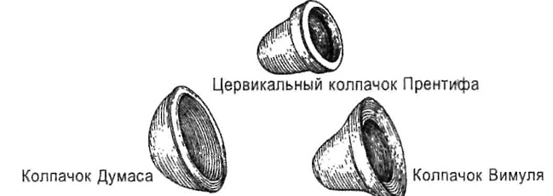
Шеечные колпачки
Колпачок из латекса или силикона, прикрывающий шейку матки; более надёжен при одновременном использовании спермицидов. В настоящее время существуют три типа цервикальных колпачков, изготовляемых из латексной резины.

Slide 11
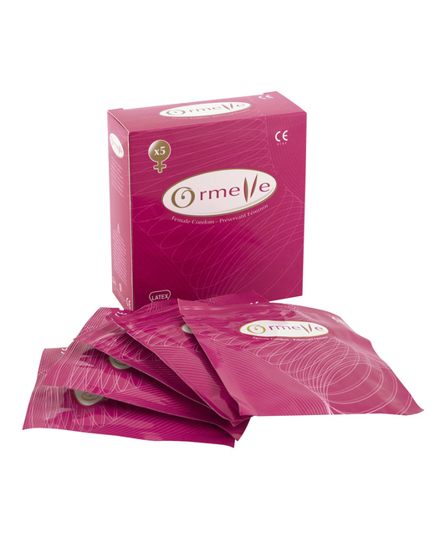
Женский презерватив
Женский презерватив представляет собой вставляемую во влагалище трубку из полиуретана или латекса

Slide 12
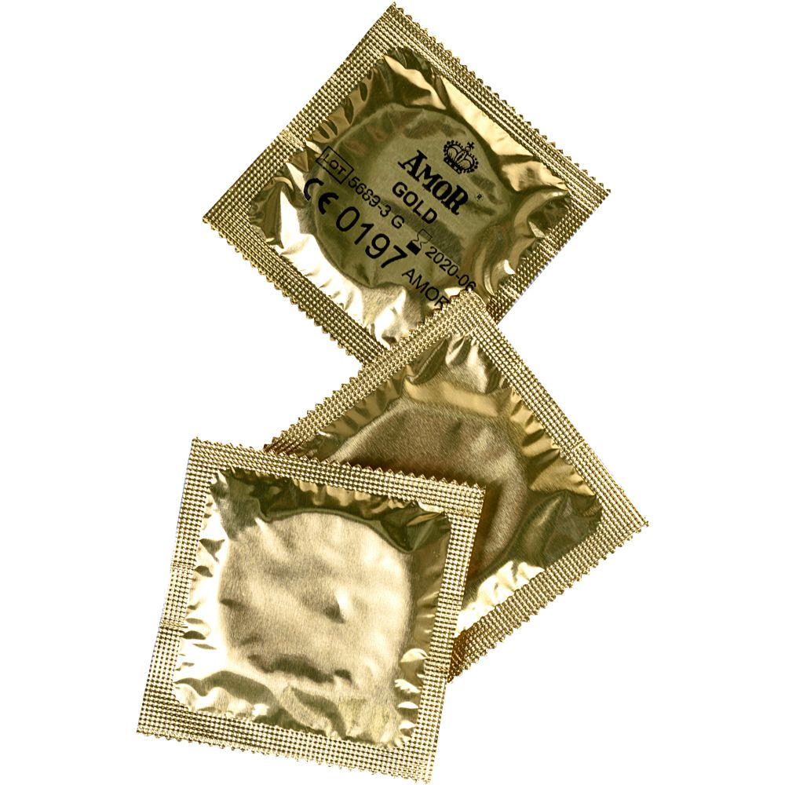
Презерватив
Презерватив - единственное противозачаточное средство, применяемое мужчинами. Презерватив представляет собой мешотчатое образование из толстой эластичной резины, толщиной около 1 мм, в результате чего обеспечивается возможность увеличения презерватива в зависимости от размеров полового члена. Длина презерватива 10 см, ширина 2,5 см.

Slide 13
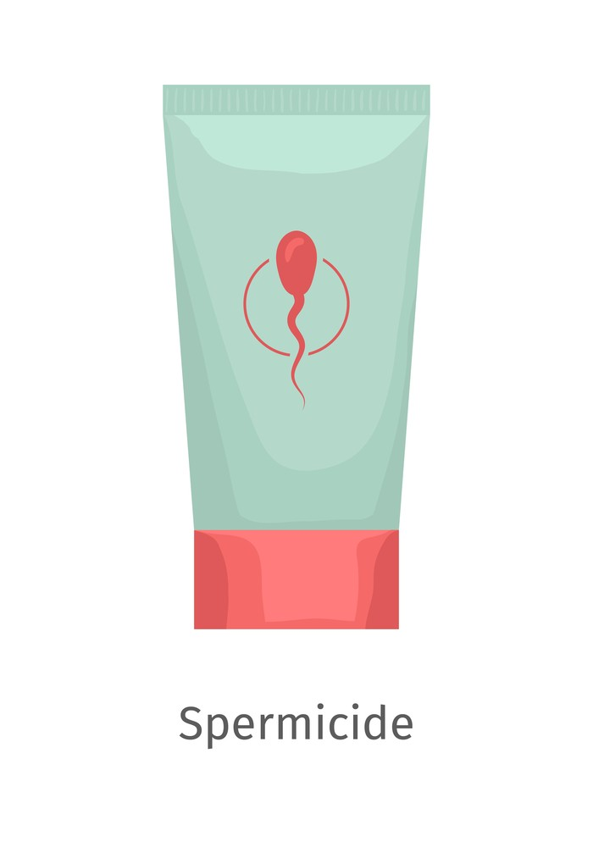
Химические средства контрацепции (спермициды)
Механизм действия спермицидов заключается в инактивации спермы и препятствии проникновения ее в матку. Основным требованием, предъявляемым к спермицидам, является способность разрушать сперматозоиды за несколько секунд.

Slide 14
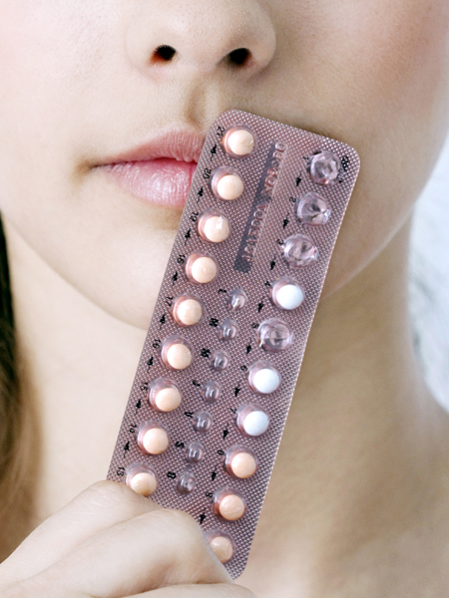
Комбинированные оральные контрацептивы
Эти препараты являются наиболее распространенной в мире формой гормональной контрацепции. Содержат эстроген и прогестин.
В зависимости от дозы эстрогенного и вида гестагенного компонентов ОК могут иметь преимущественно эстрогенный, андрогенный или анаболический эффект.

Slide 15
Спасибо за внимание

